Slide 1

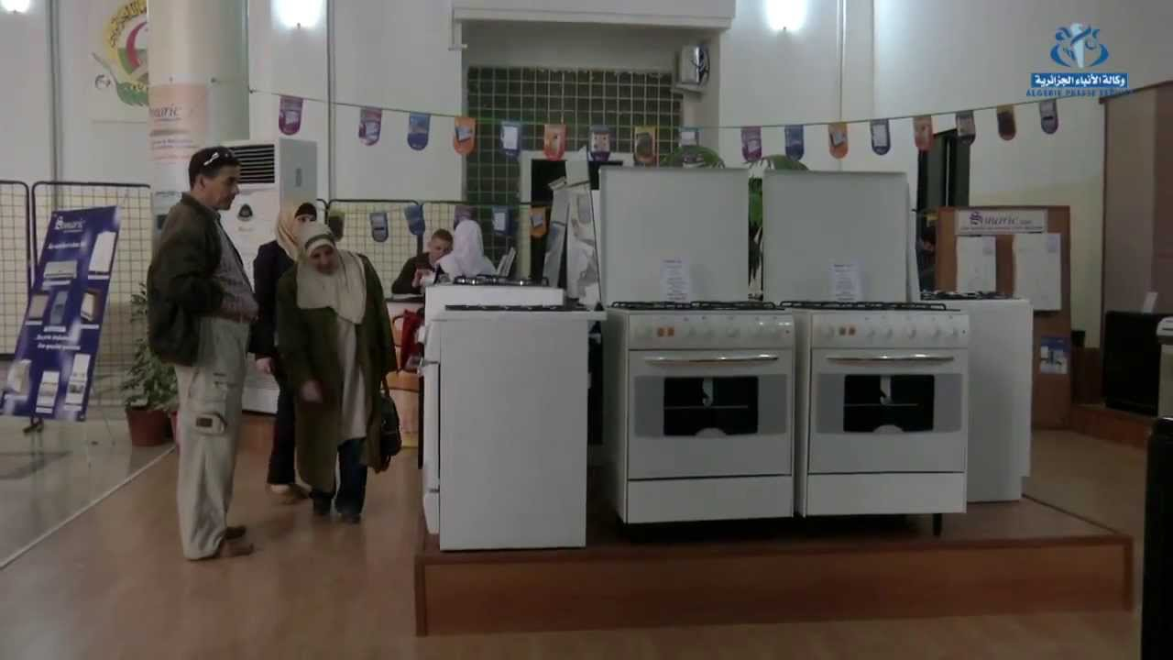
المرسوم التنفيذي رقم 15- 114
مؤرخ في 12ماي سنة 2015
شروط و كيفيات العروض في مجال القرض الاستهلاكي

Slide 2


الهدف و مجـــــــال التطبيـق
تطبيقا لأحكام
المادة 75 من الأمر 09-01 المؤرخ في 22 يوليو 2009 المتضمن قانون المالية التكميلي لسنة 2009
المادة 20من القانون 09-03 المؤرخ في 02/25/ 2009 المتعلق بحماية المستهلك و قمع الغش
صـــدر
المرسوم التنفيذي 15-114 المؤرخ في 12 ماي 2015ليجيب عن التساؤل المطروح
ما هو القرض الاستهلاكي وكيف يمكن الاستفادة منه؟

Slide 3

القرض الاستهلاكي
Crédit à la consommation
هو كل بيع لسلعة يكون الدفع فيها على أقساط مؤجلا أو مجزأ، يتم بموجب عقد يسمى عقد القرض، في مدة تفوق 03 أشهر و لا تتجاوز 60 شهرا( أي خمس سنوات).

Slide 4

عرض القــرض
L’offre de crédit
يستبق عقد القرض عرض أو إعلان عن القرض حيث يجب أن يتضمن عرض القرض الاستهلاكي معلومات صحيحة و نزيهة توضح على الخصوص عناصر عقد القرض و كيفيات الحصول عليه و كذا حقوق و واجبات أطرافه.

Slide 5

عقـــد القـــرض
Contrat de crédit
عقد يقبل بموجبه بائع أو مقرض أو يلتزم بالقبول تجاه مستهلك بقرض في شكل سلفـة تدفع في اجل أو أي دفع بالتقسيط مماثل، و يضمن التكلفة الكلية للقرض بما فيها الفوائد و المصاريف الأخرى

Slide 6
عناصر عقد القرض
المقرض
المقترض
البائع

Slide 7
عناصـــر عقــد القرض
المقترض
emprunteur
البائـــــع
vendeur
المقرض
préteur
الذي ينتج أو يركب سلعا موجهة للبيع إلى الخواص
كل من يمارس نشاط إنتاج على الإقليم الوطني
المستهلك أو الخواص فهو كل شخص طبيعي يستغل هذا القرض لاقتناء سلعة لغرض شخصي و خارج عن نشاطاته التجارية، المهنية أو الحرفية.
البنـــــك؟
السلع المؤهلة للقرض هي التي تستجيب إلى معدل إدماج ما(يحدد عند الحاجة بقرار وزاري مشترك)

Slide 8
مضمون عقد القرض
تعيين الأطراف: المقرض- المقترض (الخواص) - البائع
موضوع القرض و الضمانات المقدمة من المقرض أو البائع
مدة القرض و الشروط المؤهلة له
المبلغ الخام و الصافي للقرض، كيفيات التسديد، الأقساط و كذا نسبة الفوائد الإجمالية
حقوق و واجبات البائع و المقرض و المقترض و كذا التدابير المطبقة في حالة إخلال احد الأطراف بالعقد.

Slide 9
كيف يتم تنفيذ عقد القرض؟
لا تسري واجبات المقترض الواردة في العقد إلا ابتداء من تسليم السلعة التي استوفى القرض من اجلها (المادة 08)
في حالة عقد بيع بتنفيذ متوال فان واجبات المقترض تسري ابتداء من بداية تسليم السلعة وتتوقف في حالة انقطاع هذا التسليم (المادة 08)
يجب أن يحدد عقد البيع إذا كان القرض يغطي جزئيا أو كليا مبلغ السلعة موضوع المعاملة.

Slide 10
لا يمكن اكتتاب أي التزام من طرف المشتري تجاه البائع في إطار القرض الاستهلاكي ما لم يتحصل هذا الأخير على الموافقة المسبقة للقرض.(المادة 10)
لا يلزم البائع بتسليم أو تمويل السلعة موضوع العقد إلا بعد إخطاره من طرف المشتري بتحصله على القرض( المادة 11)
يتاح للمشتري اجل للعدول ((rétractation مدته 08 أيام عمل، تحسب من تاريخ إمضاء العقد، طبقا للتشريع و التنظيم المعمول بهما..

Slide 11
كيف يتم فســــخ عقد القرض؟
ففي حالة فسخ العقد من طرف البائع، فانه يلتزم بتعويض المقترض بناء على طلب مكتوب مع وصل استلام عن المبلغ كله الذي دفعه له المشتري كتسبــيق على السعر في اجل لا يتجاوز ثلاثين 30 يوما، دون المساس بالأحكام المتعلقة بالتعويضات عن الأضرار إزاء المقرض و المقترض طبقا للتشريع و التنظيم المعمول بهما . (المادة 09)

Slide 12
ما هي الحـــالات التي لا تســـري فيها آثـــار عقد البيع؟
إذا مارس المقترض حقه في العدول ضمن الآجال المحددة له
في حالة لم يعلم المقترض البائع بتخصيص القرض في اجل 08 أيام عمل، ابتداء من تاريخ تبليغ الموافقة على الحصول على القرض

Slide 13
إجــــراءات أخـــرى متعلقــة بصحـة عقــد البيــع
- يبقى عقد البيع صحيحا إذا دفع المشتري نقدا المبلغ المستحق كله قبل انقضاء 08 أيام المبينة أعلاه.(المادة 12)
-لا يمكن أن يستلم البائع من المشتري أي دفع آخر زيادة على الجزء من الثمن الذي وافق المشتري على دفعه نقدا، ما لم يبرم العقد المتعلق بعملية القرض نهائيا.( المادة 13)
-عند إمضاء المشتري لرخصة الاقتطاع من الحساب البريدي أو البنكي الخاص به تكون صلاحيتها والأخذ الفعلي بها مرتبط بعقد البيع. .( المادة 13)
يسلم البائع للمشتري وصل استلام في حالة دفعه جزء من ثمن السلعة نقدا. .( المادة 13)
عندما يتم بيع المنتوج على مستوى المنزل فان مدة العدول تكون 07 أيام عمل مهما يكن تاريخ التسليم أو تقديم السلعة. .( المادة 14)
لا يمكن إجراء أي دفع نقدي قبل انتهاء هذه المدة. .( المادة 14)

Slide 14
التسديـــد المسبـــق للقرض
لا يمكن أن يفوق المبلغ الشهري الإجمالي لتسديد القرض المتعاقد عليه من طرف المقترض بأي حال من الأحوال 30% من المداخيل الشهرية الصافية وذلك من اجل تفادي وقوع المقترض في المديونية. ( المادة16)
يمكن للمقترض تسديد كل القرض أو جزء منه مسبقا قبل انتهاء مدة عقد القرض.(المادة 15)
هــــــام جــــدا:
يكون كل بند في عقد القرض يخالف هذه الأحكام عديم الأثر
تحدد كيفيات تطبيق هذا المرسوم بقرار مشترك من وزير التجارة ، وزير المالية والوزير المكلف بالصناعة.

Slide 15

شكــرا

